Slide 1
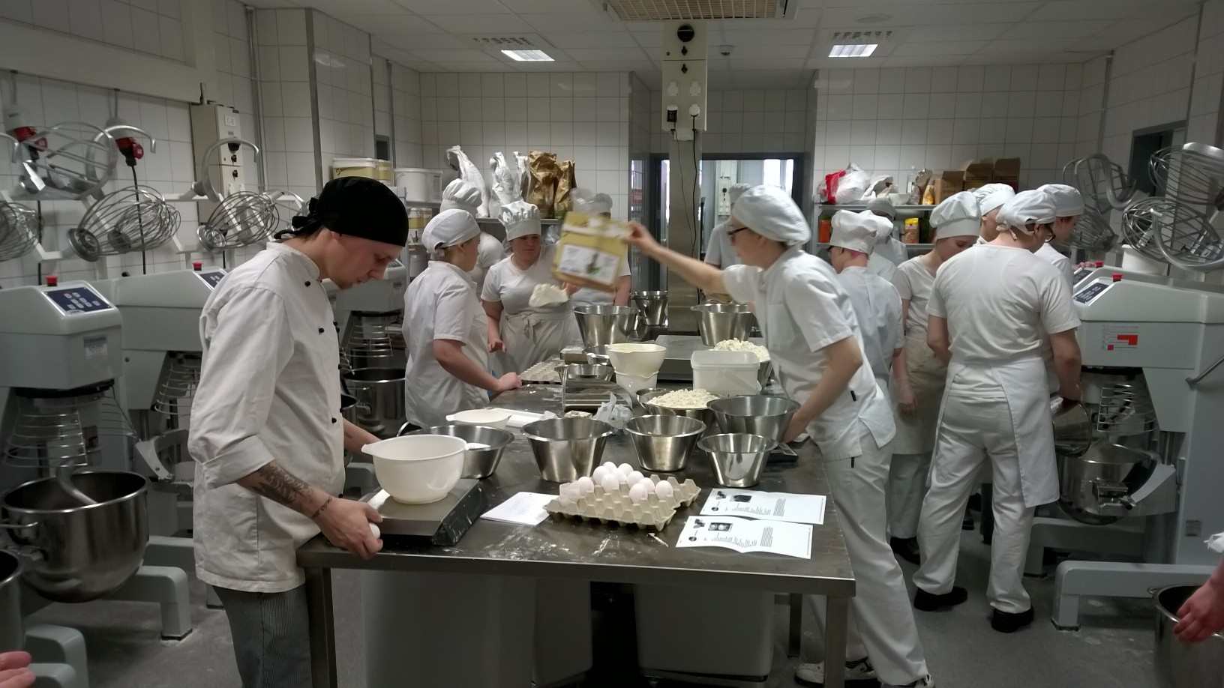
Ammatillinen koulutus Suomessa 2015 - 2019 Maakuntajohtajat 6.5.2015 toimitusjohtaja Petri Lempinen Ammattiosaamisen kehittämisyhdistys AMKE ry www.amke.fi @LempinenPetri #ammatillinenkoulutus

Slide 2
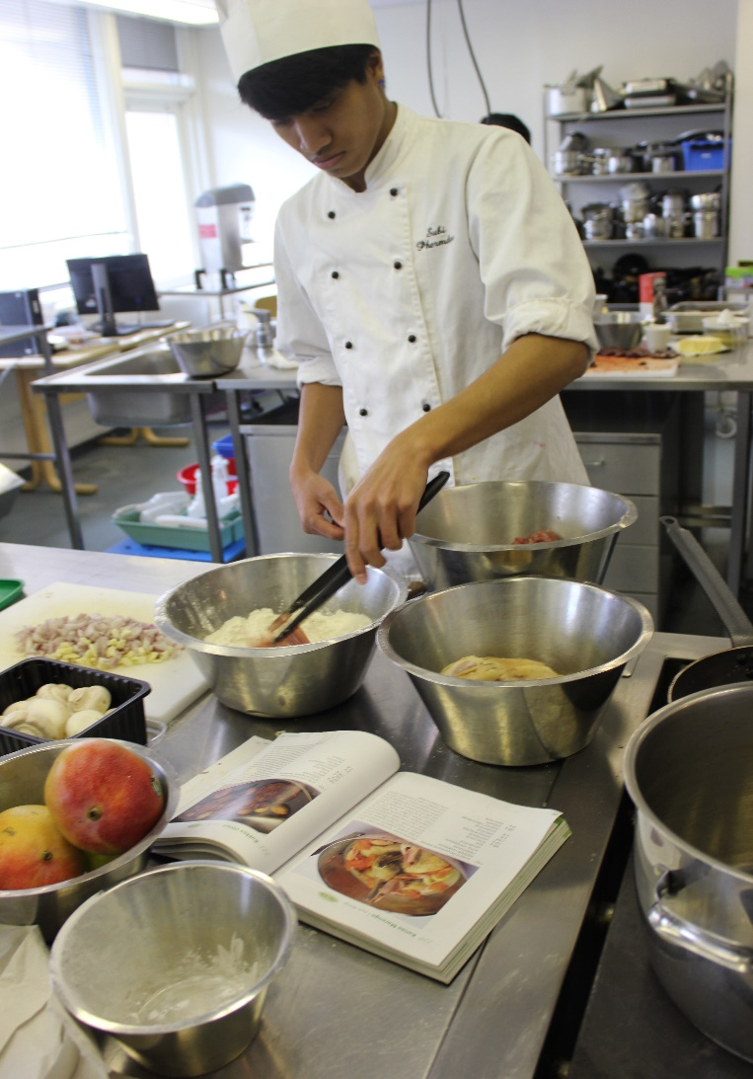
Ammattiosaamisen kehittämisyhdistys AMKE
Ammatillisen koulutuksen järjestäjien edunvalvonta- ja palveluorganisaatio
85 jäsentä (2015), joista
Yksityisiä yhteisöjä on 45, kuntayhtymiä 32 ja kuntia 8
Yli 90 % ammatillisen koulutuksen volyymista
Jäsenorganisaatiolla on 497 toimipistettä (2014)
Toimitilojen määrä vähenee.
Henkilöstöä yhteensä 27 273 (2013)
Noin puolet on vähentänyt henkilöstöä.
Yhteenlaskettu liikevaihto 2,18 miljardia euroa
Ammatillisen koulutuksen tuotot supistuivat 2011-2014 noin 6 %
Jäsenemme kouluttivat v 2013 yhteensä 343 000 ihmistä
Sisältää OKM, TEM ja työnantajien maksaman koulutuksen
Lähde: Ammattiosaamisen kehittämisyhdistys AMKE ry, jäsenmaksukysely ja muut tietokannat

Slide 3
Huippuosaamista ja syrjäytymisen ehkäisyä
Koulutamme arjen ja juhlan tekijät
Saatamme yhteen työnantajan tarpeet ja opiskelijoiden resurssit
Joustava, monipuolinen ja asiakkaiden tarpeet huomioiva
Oppilaitoksissa, oppisopimuksella, työssäoppimassa
Aikuisia, nuoria, suomalaisia, maahanmuuttajia
OKM:n, TEM:n, kuntien ja työnantajien rahoittamana yli 2 miljardia euroa vuonna 2015
70 000 suoritettua tutkintoa vuonna 2013
52 perustutkintoa, 120 suuntautumisvaihtoehtoa
192 ammattitutkintoa
133 erikoisammattitutkintoa

Slide 4
Yhteishaku keväällä 2015
Ammatilliseen koulutukseen haki 46 500, -5 000 edellisestä vuodesta
Paikkoja tarjolla 47 000, -1000 edellisestä vuodesta. 7000 paikkaa lukion suorittaneille
Suosituimmat alat ammatillisessa
sosiaali- ja terveysala 7 500 hakijaa
ajoneuvo- ja kuljetustekniikka 5 000 hakijaa
liiketalous ja kauppa 5 000 hakijaa
arkkitehtuuri ja rakentaminen 3 700 hakijaa
majoitus- ja ravitsemisala 2 800 hakijaa
sähkö- ja automaatiotekniikka 2 600 hakijaa
Eniten aloituspaikkoja on sosiaali- ja terveysalalla noin 5 800 (v. 2014 n. 5 800), liiketalouden ja kaupan alalla noin 5 200 (v. 2014 noin 5 300), majoitus- ja ravitsemisalalla noin 4 700 (v. 2014 noin 4 600)
Ruotsinkielisessä ammatillisessa koulutuksessa on n. 1 900 on aloituspaikkaa

Slide 5
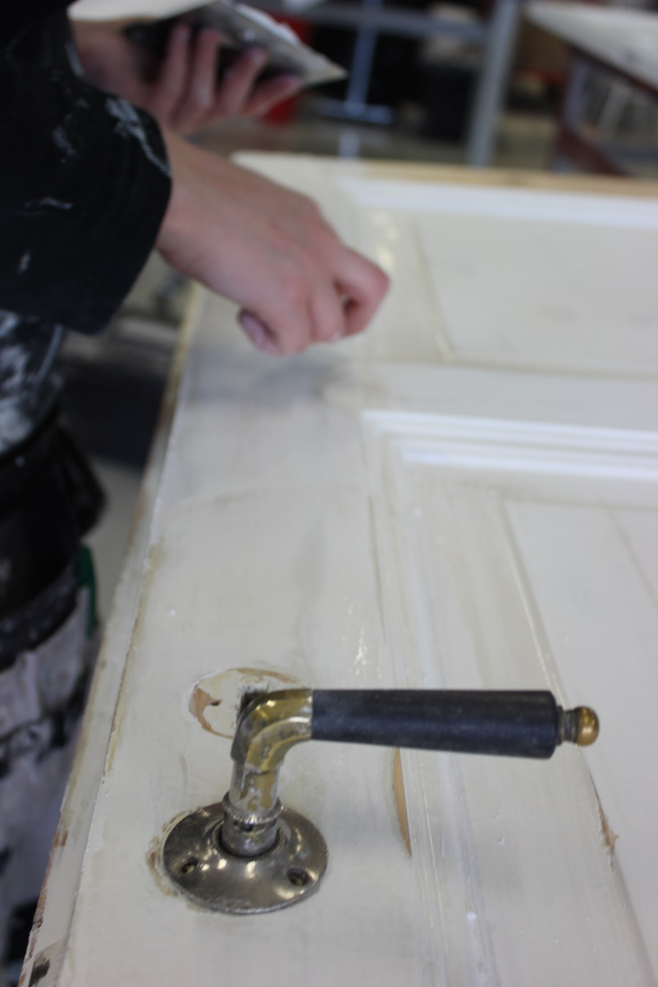
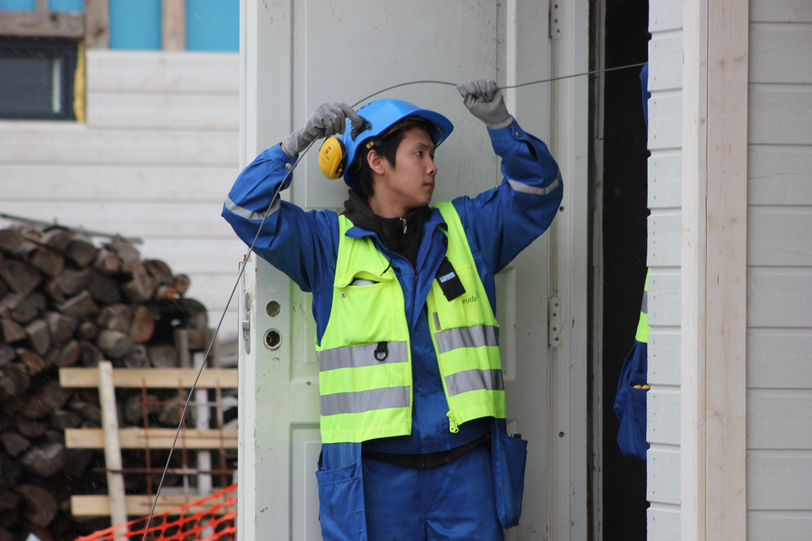
Keskeyttämistä vähennettävä
Nuorten ammatillisen koulutuksen vuonna 2009 aloittaneista tutkinnon suoritti vuoden 2012 loppuun mennessä 64 %
Tavoitteena on, että peruskoulutuksen keskeyttämisaste laskee 7,5 prosenttiin
Läpäisyastetta pyritään nostamaan 65 prosenttiin vuonna 2015

Slide 6
Tutkinnolla työllistytään, jatketaan opintoja
Vuonna 2011 ammatillisen perustutkinnon suorittaneista vuoden 2012 lopussa:
Päätoiminen työllinen | 56%
Työtön | 14%
Työllinen opiskelu | 10%
Päätoiminen opiskelu | 8,5%
Muussa toiminta | 11,5%
Parhaiten työllistytään sosiaali-, terveys- ja liikunta-alalta, 87 %.

Slide 7
AMKE:n tavoitteet vaalikaudelle 2015-2019
AMMATILLISEN KOULUTUKSEN MENESTYMISEN EDELLYTYKSET
Ammatillista koulutusta kehitetään kokonaisuutena työelämän, aikuisten ja nuorten tarpeisiin. Tämä edellyttää jatko-opintokelpoisuuden turvaamista.
Suomi tarvitsee monipuolisen koulutuksen järjestäjäverkon, jossa voi erikoistua. Rahoitus maksetaan koulutuksen järjestäjälle.
Lainsäädäntöä yksinkertaistetaan ja siirrytään kannustavaan rahoitusjärjestelmään. Normien sijaan tarvitaan tulosohjausta.
Oppimista työpaikoilla lisätään. Ammatillinen koulutus tarjoaa jokaiselle opiskelijalle oman polun, yksi ratkaisu ei sovi kaikille opiskelijoille.
Koulutusviennin lainsäädännölliset esteet puretaan tutkintoon johtavan koulutuksen myymisen osalta.

